Slide 1
Scramblery
Nikt o nich nie wie i w sumie nic dziwnego (podtytuł roboczy)

Slide 2
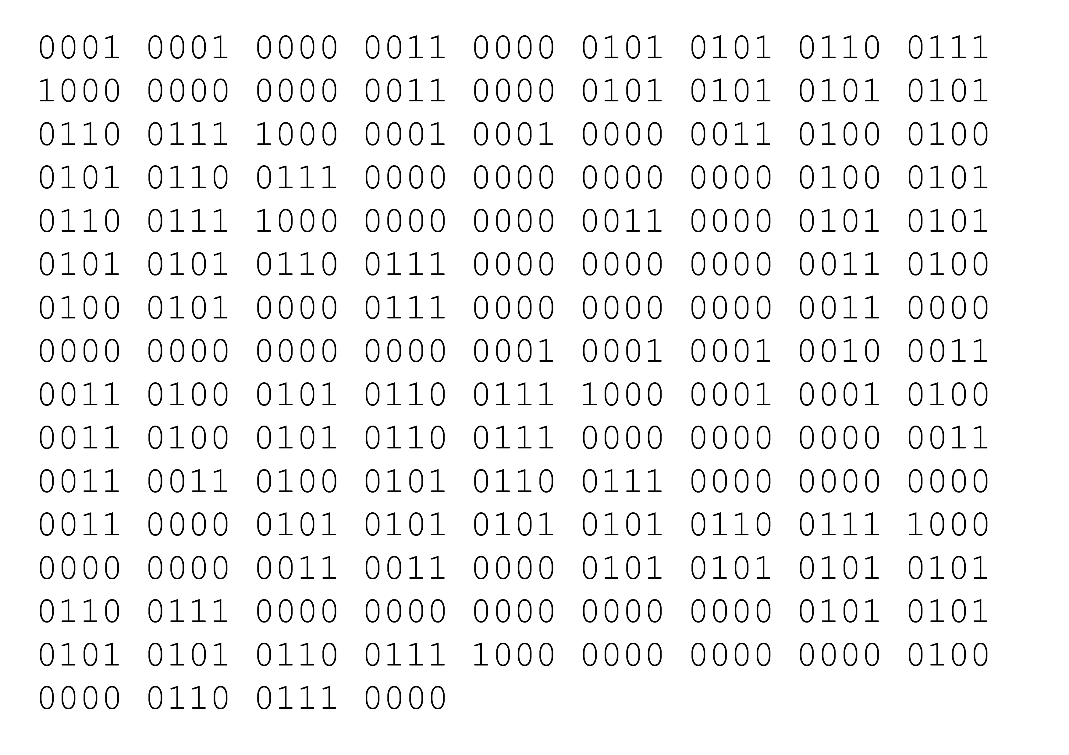
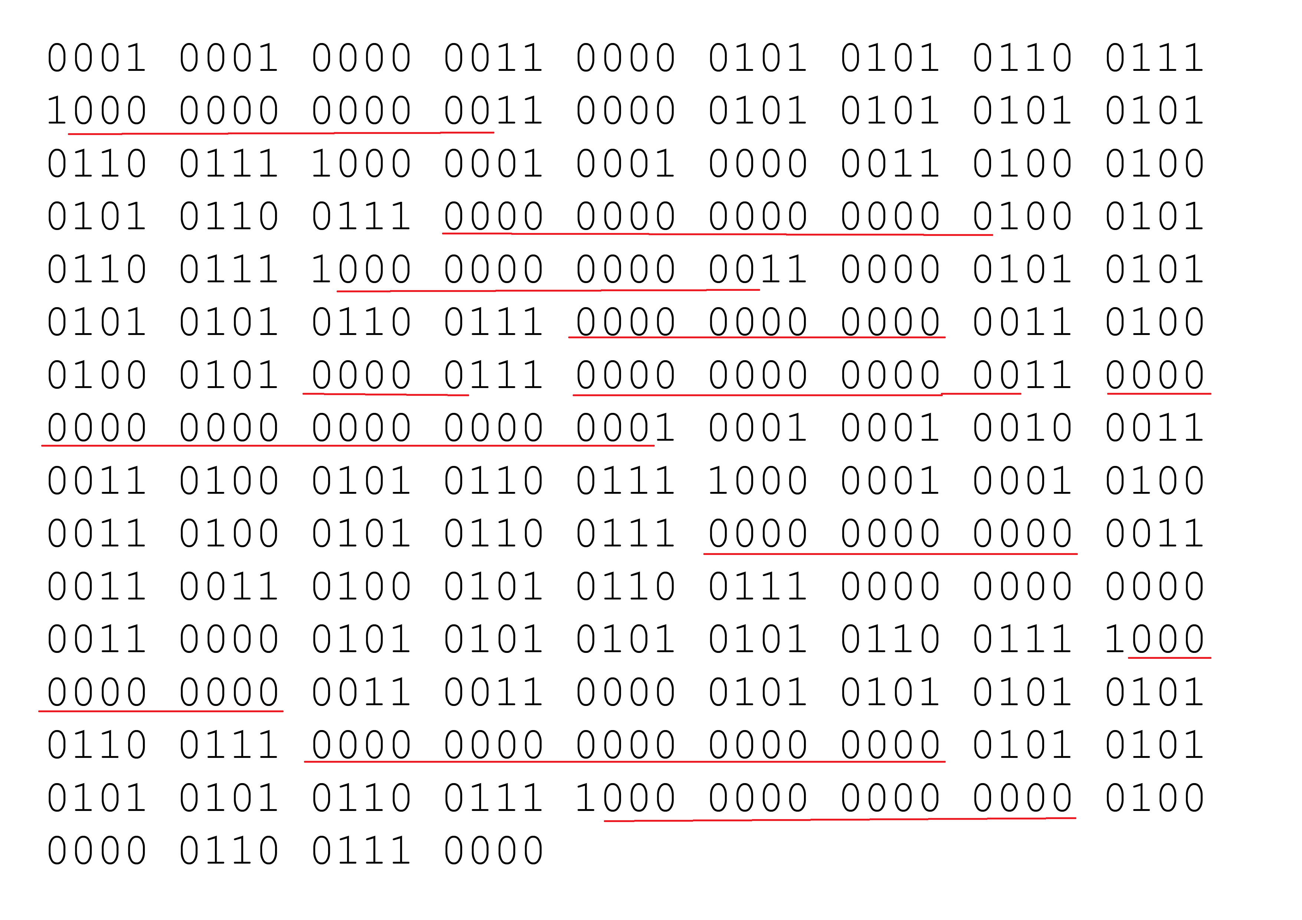
Problem

Slide 3
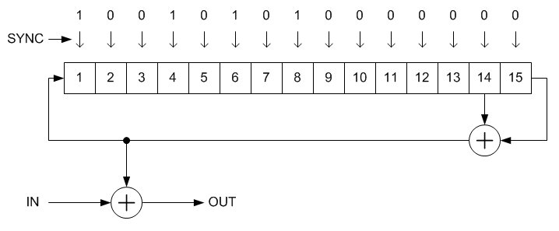
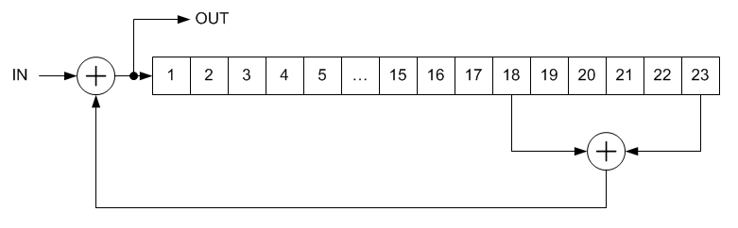
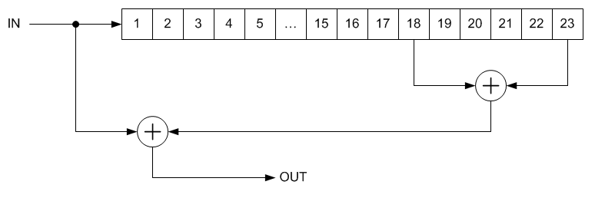
Konstrukcja
Additive Scramler DVB
Multiplicative Scrambler V34
1.Układ Logiczny
2.LSFR/Układ Pseudolosowy
Multiplicative Descrambler V34

Slide 4
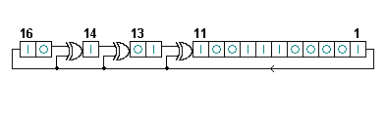
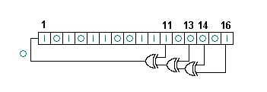
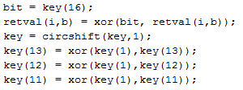

Algorytmy
Galois
Fibonacci
HDMI
V34

Slide 5

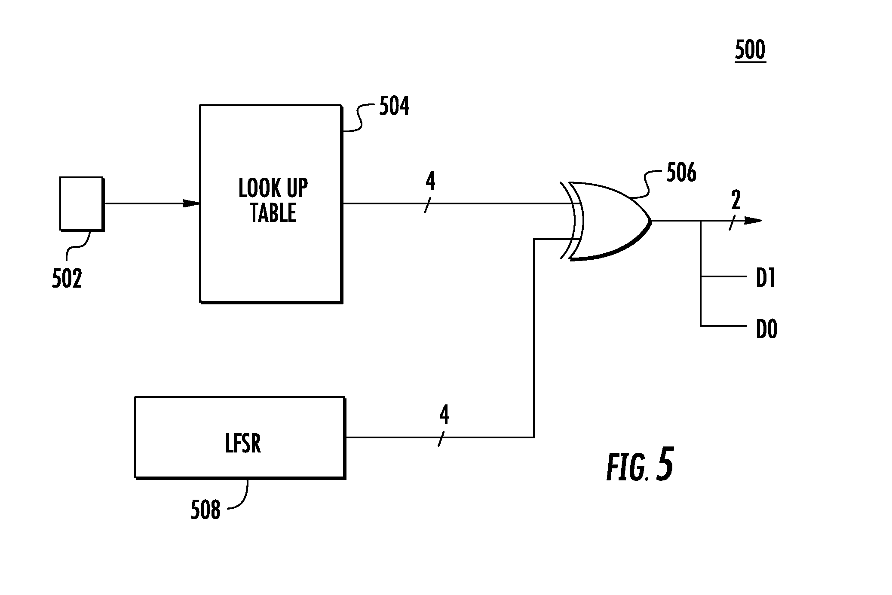
HDMI

Slide 6
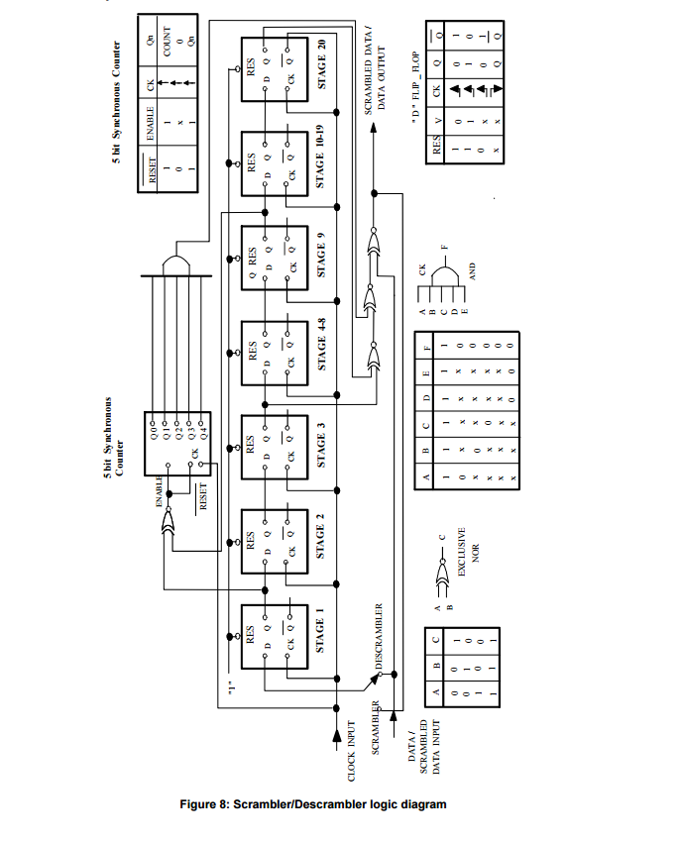
Satellite Earth Stations and Systems (SES)

Slide 7
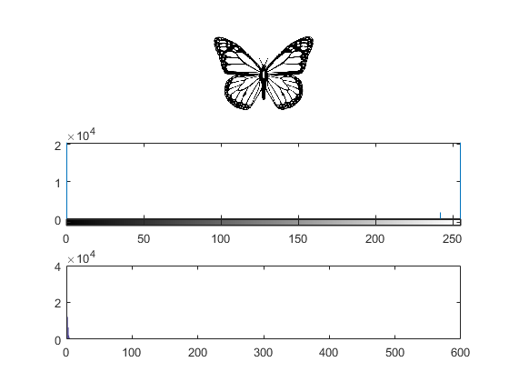
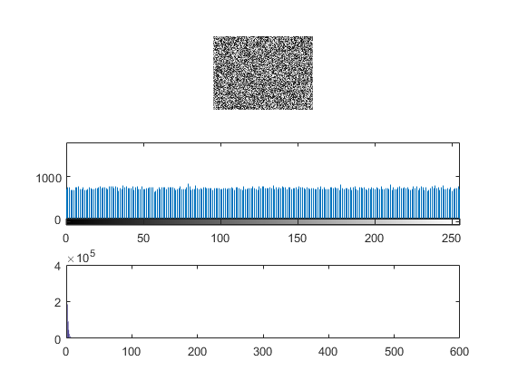
Czyli to jak to działa?

Slide 8


Motylek

Slide 9
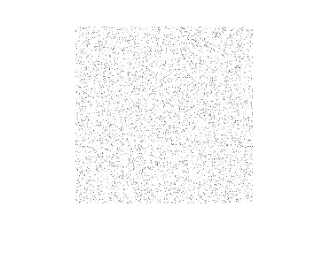
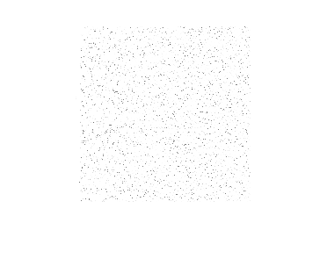
Działanie
0,049747
0,000262

Slide 10

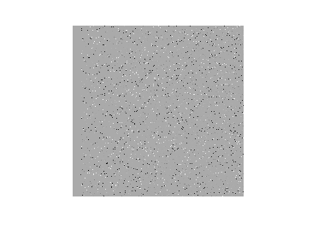
Działanie Gorzej
0,000000
0,000131

Slide 11
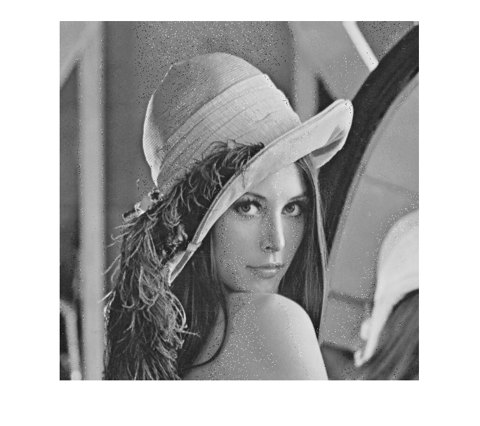
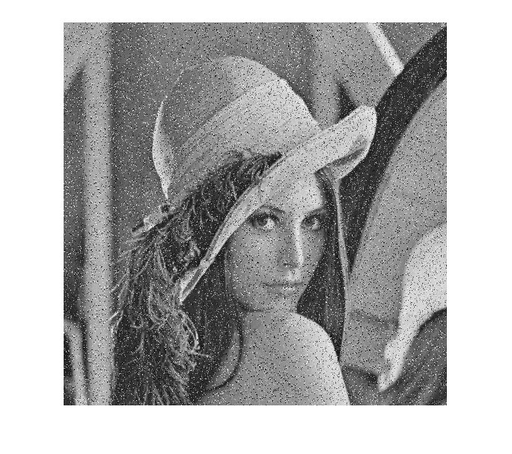
Lenna
0,010105
0,012626

Slide 12

Wyniki
SES |  | V34 |  | HDMI |  | DVB
18607 | 0,012572 | 18591 | 0,012561 | 18510 | 0,012507 | 18285 | 0,012355
18652 | 0,012603 | 18527 | 0,012518 | 18380 | 0,012419 | 18385 | 0,012422
18620 | 0,012581 | 18554 | 0,012536 | 18552 | 0,012535 | 18641 | 0,012595
18610 | 0,012574 | 18634 | 0,012591 | 18708 | 0,012641 | 18154 | 0,012266
18591 | 0,012561 | 18248 | 0,01233 | 18611 | 0,012575 | 18551 | 0,012534
18616 | 0,0125782 | 18510,8 | 0,0125072 | 18552,2 | 0,0125354 | 18403,2 | 0,0124344

